Slide 1



L’Hebdo pro
L’ESSENTIEL DE VOS INFOS MARCHÉ
Edition du 13/01/2023 – Semaine 02

Slide 2

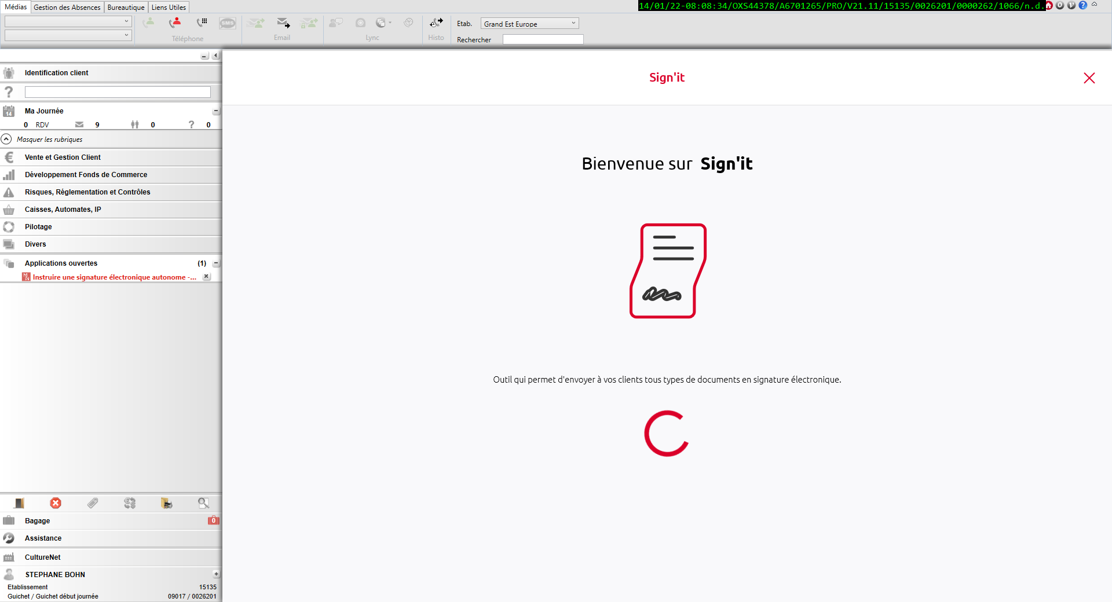
Au sommaire de cette semaine
Notre outil de signature électronique Sign’it a évolué au 11 janvier à travers les 3 nouveautés suivantes :
Possibilité de se voir notifié sur sa boîte mail dès que le(s) client(s) a(ont) signé leur contrat via sign’it
Au niveau du suivi de vos dossiers Sign’it, simplification des écrans « Renvoi du mail de signature » et « Annulation du dossier »
Au niveau du parcours client, possibilité pour le client de télécharger en 1 fois l’ensemble des documents de la liasse

Slide 3
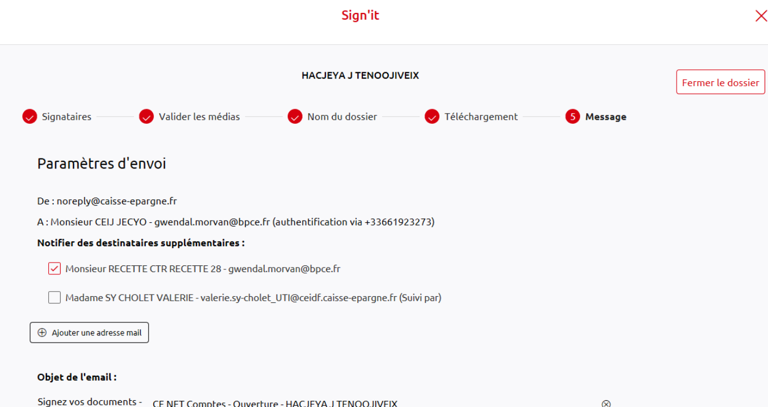
Au sommaire de cette semaine
1. Possibilité de se voir notifié sur sa boîte mail dès que le client a signé son contrat via Sign’it [1/2] :
Cette nouvelle possibilité vous est désormais offerte en fin de procédure Sign’it, au moment de procéder à l’envoi du message contenant les liens de signature :
  Précisions sur l’ajout d’une adresse de « notification collaborateur » :
  Les destinataires doivent être référencés dans l’annuaire interne de l’établissement
  Après saisie des premiers caractères, des adresses existantes sont proposées
  L’adresse peut être celle d’un collaborateur ou celle d’une Boîte mail d’un service
  Jusqu’à 6 adresses peuvent être ajoutées

Slide 4
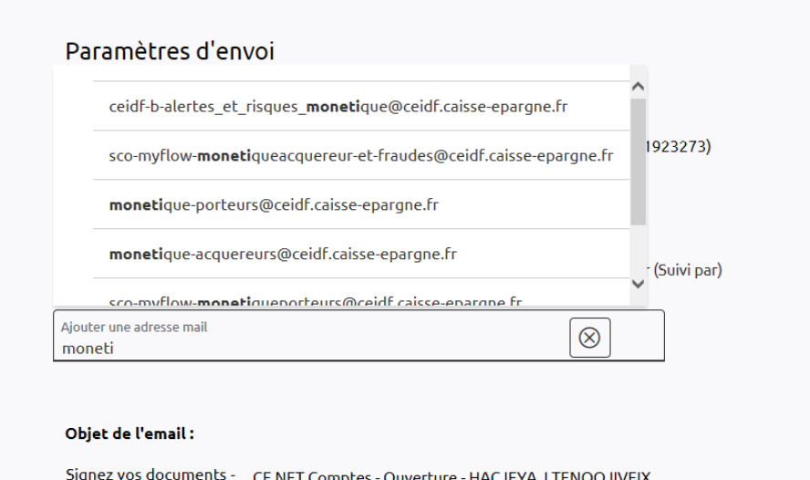
Au sommaire de cette semaine
1. Possibilité de se voir notifié sur sa boîte mail dès que le client a signé son contrat via Sign’it [2/2] :
❷
❶
❷
  En cas de mauvaise saisie, les adresses peuvent être supprimées via le picto 
  Les adresses supplémentaires seront destinataires de toutes les notifications habituelles, à savoir :
    Copie du mail de signature
    Notification de signature
❶
  Cliquer sur « ajouter une adresse mail »
    Annulation par le client
    Expiration du dossier
    Purge du dossier

Slide 5
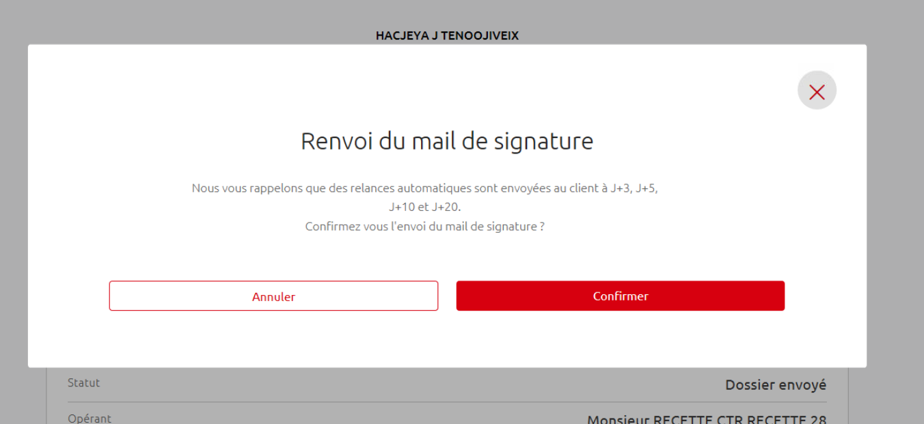

Au sommaire de cette semaine
2.1 Suivi des dossiers Sign’it → Simplification des écrans « Renvoi du mail de signature » :
Pour rappel, depuis le 23 juin 2022, Sign’it intègre un process de relance automatique, vous exonérant donc de cette tache : tous les soirs, un balayage automatique s’opère pour l’ensemble des dossiers « Sign’it » qui sont au statut « Envoyé » ou « Relancé » et un renvoi de l’e-mail signature est opéré (à J+3, 5, 10 & 20).
Toutefois, vous conservez la possibilité de relancer « manuellement » ces dossiers. Depuis le 11 janvier 2023, si vous prenez cette option de renvoi manuel, vous pouvez noter les évolutions suivantes :
  Les écrans de prévisualisation des mails de renvoi ont été supprimés
  Après validation dans la fenêtre de confirmation, le renvoi sera effectif :

Slide 6
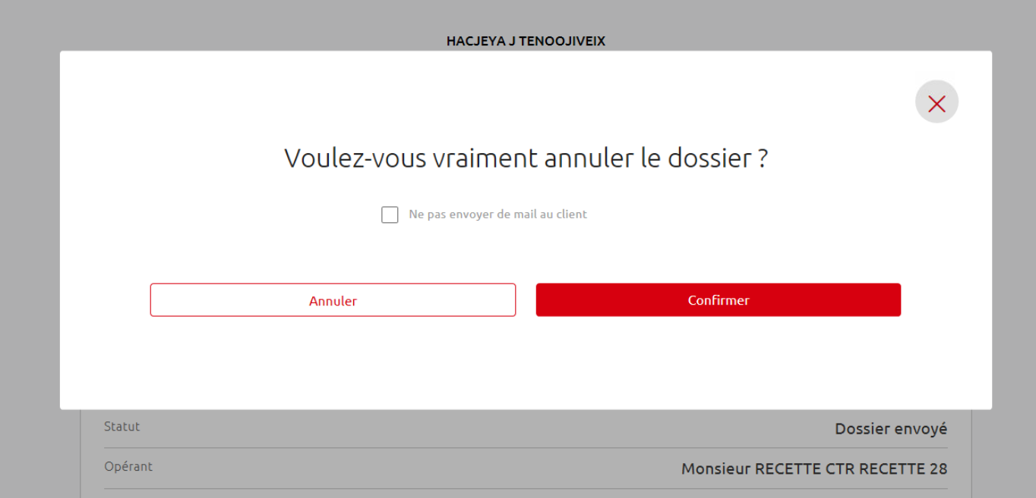
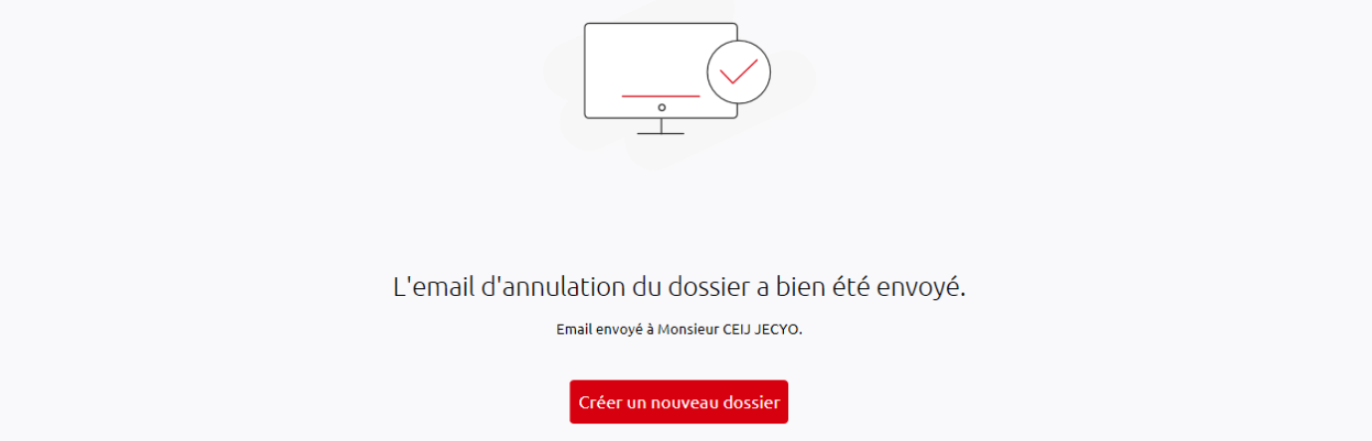
Au sommaire de cette semaine
2.2 Suivi des dossiers Sign’it → Simplification des écrans « Annulation du dossier » :
Depuis le 11 janvier 2023, lorsque vous souhaitez annuler un dossier Sign’it, vous pouvez noter les évolutions suivantes :
  Les écrans de prévisualisation des mails d’annulation ont été supprimés
  Après validation dans la fenêtre de confirmation, l’annulation sera directement effective :

Slide 7
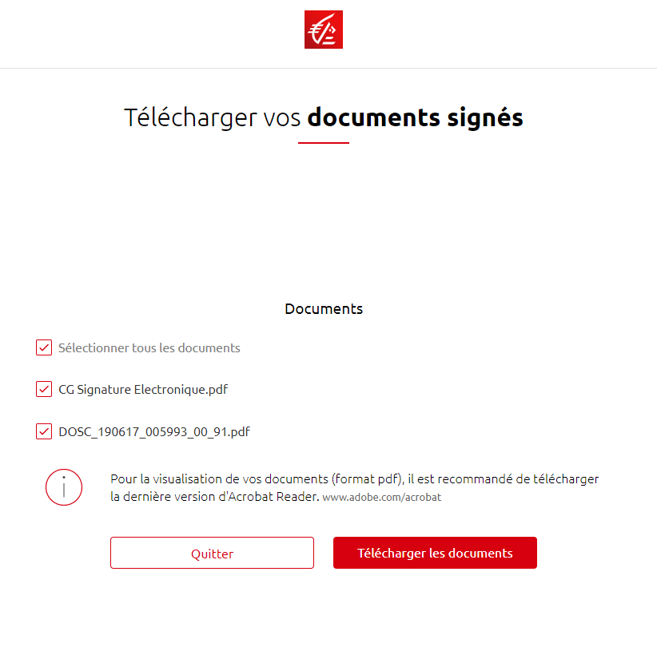
Au sommaire de cette semaine
3. Parcours Client → possibilité offerte de télécharger en 1 fois l’ensemble des documents de la liasse
Depuis le 11 janvier 2023, plutôt que de télécharger un par un les documents, le client peut désormais tout télécharger en une fois, via un système de coches

Slide 8


Annexe
ANNEXE
Annexe : lien vers le mode opératoire Sign’it intégrant les évolutions présentées dans cet Hebdo

Slide 9


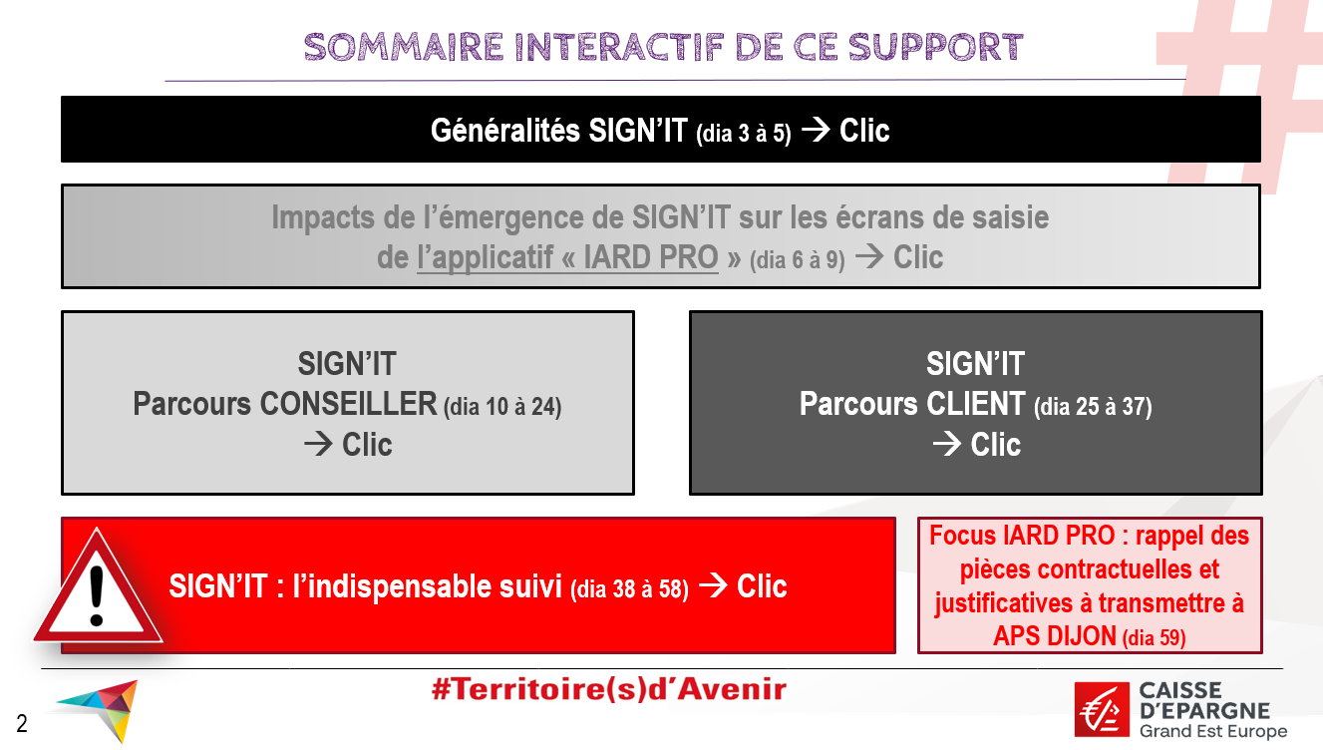
Annexe → lien vers le mode op’
Process d’instruction d’un dossier Sign’it :
Voici le mode opératoire mis à votre disposition dans le cadre de cet Hebdo Pro et qui intègre les évolutions du 11 janvier 2023 présentées dans cet Hebdo [également accessible depuis la Rubrique des Commerciaux / Onglet Professionnels / Assurance IARD PREV / IARD PRO].
NB : ce support se veut complet, en intégrant aussi bien le parcours Conseiller que le parcours Client.
Pour vous faciliter l’accès aux parties qui vous intéressent plus particulièrement, vous pouvez profiter d’un sommaire interactif vous facilitant la navigation dans ce support global.

